Slide 1
Pigeon 2
SIMULAÇÃO GyroIOSim 🆗
ROBÔ REAL GyroIOPigeon2 ❌

Slide 2
Pigeon 2
Ele mede, entre outras coisas:
Yaw → rotação do robô para esquerda/direita. É o mais importante para Swerve.
Pitch → inclinação para frente/trás.
Roll → inclinação lateral.
Velocidade angular e acelerações.
Ou seja: os encoders dizem quanto as rodas andaram, enquanto o Pigeon 2 diz quanto o robô girou. Juntos, eles permitem calcular a posição do robô no campo.

Slide 3
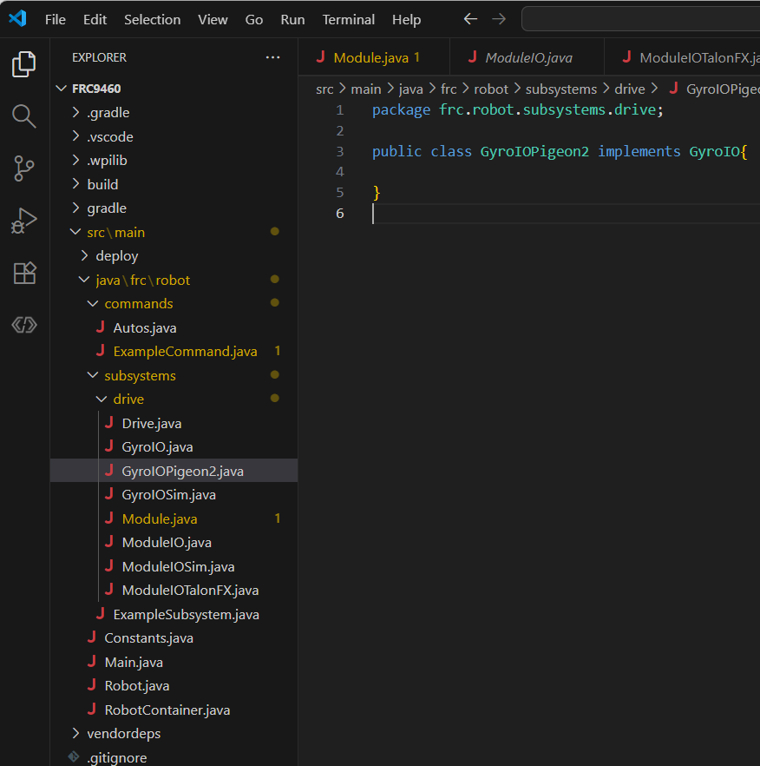
Crie um novo arquivo
GyroIOPigeon2.java
package frc.robot.subsystems.drive;
public class GyroIOPigeon2 implements GyroIO{
}

Slide 4
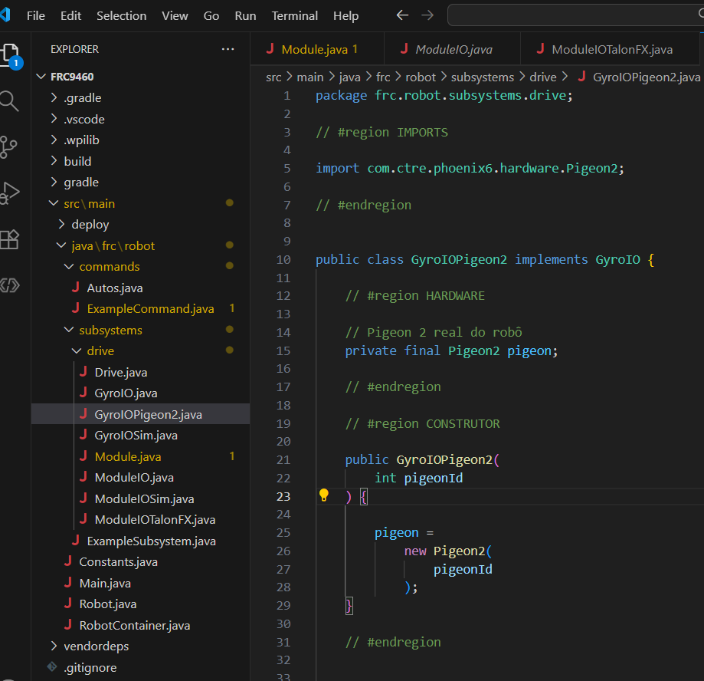
package frc.robot.subsystems.drive;
// #region IMPORTS
import com.ctre.phoenix6.hardware.Pigeon2;
// #endregion
public class GyroIOPigeon2 implements GyroIO {
// #region HARDWARE
// Pigeon 2 real do robô
private final Pigeon2 pigeon;
// #endregion
// #region CONSTRUTOR
public GyroIOPigeon2(
int pigeonId
) {
pigeon =
new Pigeon2(
pigeonId
);
}
// #endregion

Slide 5
// ============================================================
// 2 - VELOCIDADE ANGULAR
// ============================================================
// Velocidade angular ao redor do eixo Z
//
// Phoenix retorna em graus por segundo
double yawVelocityDegreesPerSecond =
pigeon
.getAngularVelocityZWorld()
.getValueAsDouble();
// Converte:
//
// graus/s
// ↓
// rad/s
inputs.yawVelocityRadPerSec =
Math.toRadians(
yawVelocityDegreesPerSecond
);
// #region ATUALIZAÇÃO DOS SENSORES
@Override
public void updateInputs(
GyroIOInputs inputs
) {
// ============================================================
// 1 - LEITURA DO YAW
// ============================================================
// Phoenix retorna o Yaw em graus
double yawDegrees =
pigeon
.getYaw()
.getValueAsDouble();
// Converte:
//
// graus
// ↓
// radianos
inputs.yawPositionRad =
Math.toRadians(
yawDegrees
);
// ============================================================
// 3 - CONEXÃO
// ============================================================
// Nesta primeira versão consideramos
// conectado enquanto o objeto está ativo.
inputs.connected =
true;
}
// #endregion

Slide 6
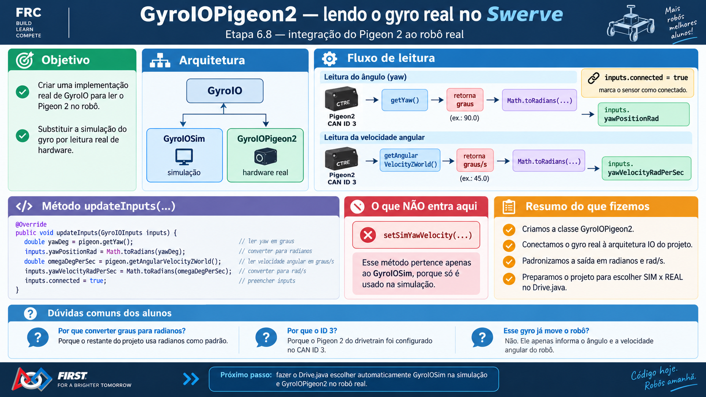
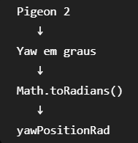
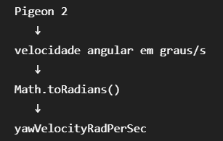
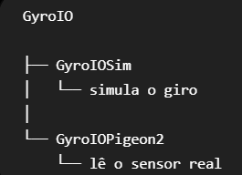
A lógica é:
Agora temos:

Slide 7
Drive.java
altere a região do GYRO

Slide 8
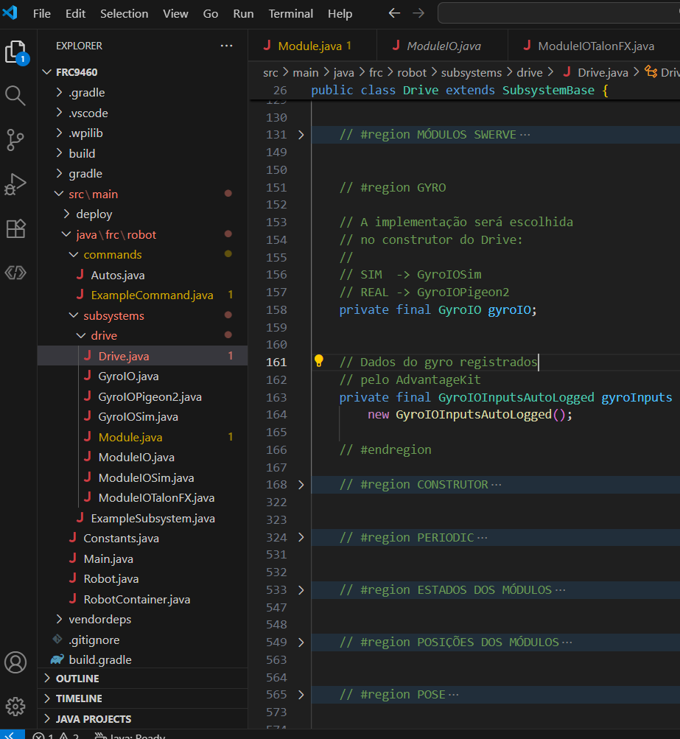
// #region GYRO
// A implementação será escolhida
// no construtor do Drive:
//
// SIM -> GyroIOSim
// REAL -> GyroIOPigeon2
private final GyroIO gyroIO;
// Dados do gyro registrados
// pelo AdvantageKit
private final GyroIOInputsAutoLogged gyroInputs =
new GyroIOInputsAutoLogged();
// #endregion

Slide 9
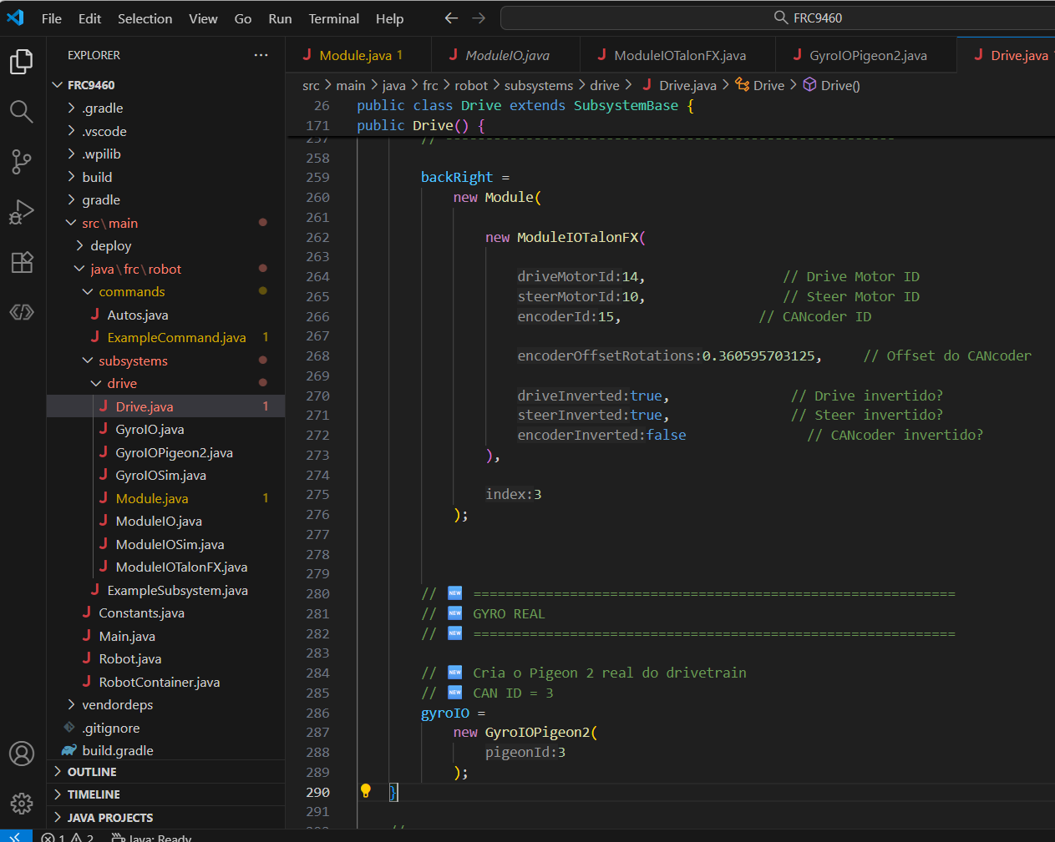
// ============================================================
// GYRO REAL
// ============================================================
// Cria o Pigeon 2 real do drivetrain
// CAN ID = 3
gyroIO =
new GyroIOPigeon2(
3
);

Slide 10
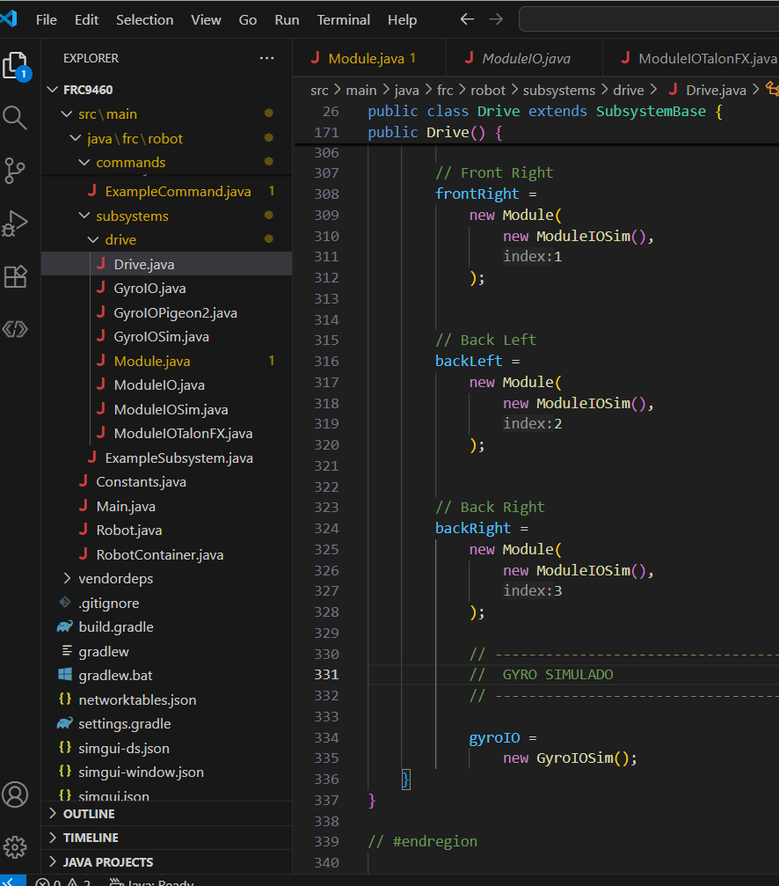
// --------------------------------------------------------
// GYRO SIMULADO
// --------------------------------------------------------
gyroIO =
new GyroIOSim();
}

Slide 11
